Slide 1
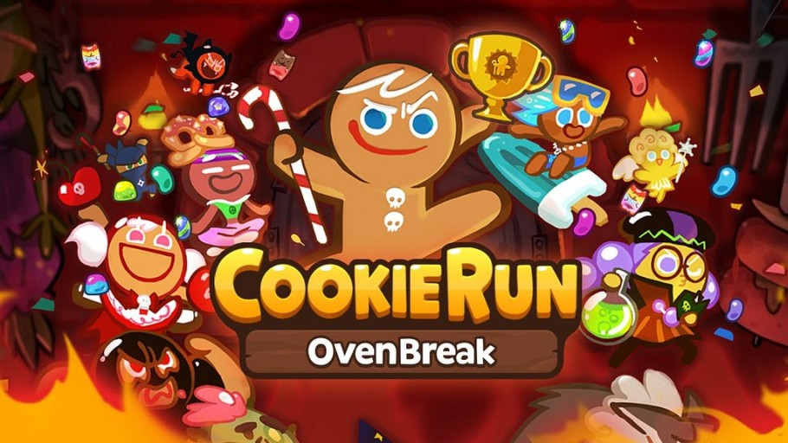
2D 게임 프로그래밍 1차 발표
2023180005 김다은

Slide 2
게임 컨셉
게임 장르 : 러닝 액션
게임 소개 : 점프와 슬라이드로 조작을 하며 스크린의 장애물들을 피해 달리면서 젤리를 먹어 높은 점수 획득이 목표
게임 오버 : 체력이 모두 소진되거나 구멍에 빠져 낙사 시 게임 종료
체력 -> 달리는 동안 지속적으로 감소 장애물에 부딪혔을 때도 감소
조작 상세 : 점프와 슬라이드 (점프는 2단 점프 가능)

Slide 3
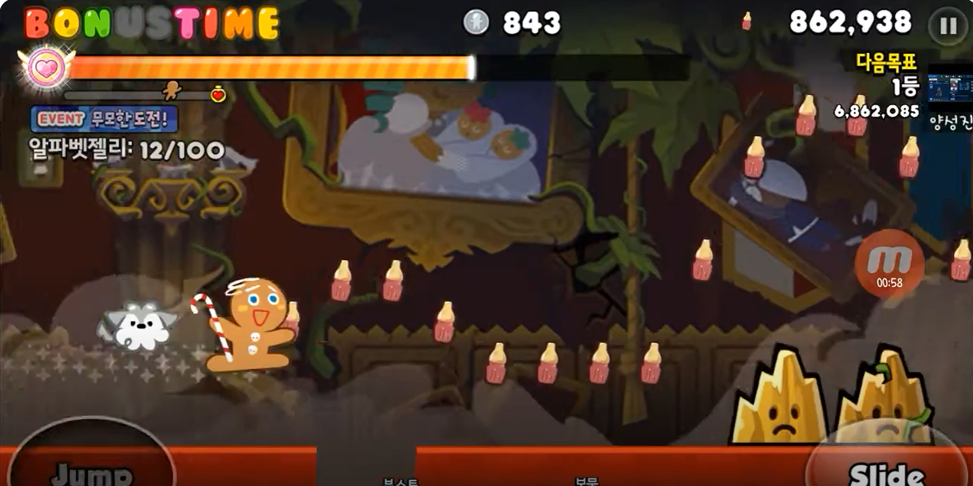
<게임 방식>
점수
체력바
체력이 모두
소진되면
게임 종료
젤리
젤리를 먹으면 점수 증가
쿠키
장애물
장애물과 충돌 시
체력 감소
구멍
구멍에 빠지면 낙사 -> 즉시 게임 종료

Slide 4



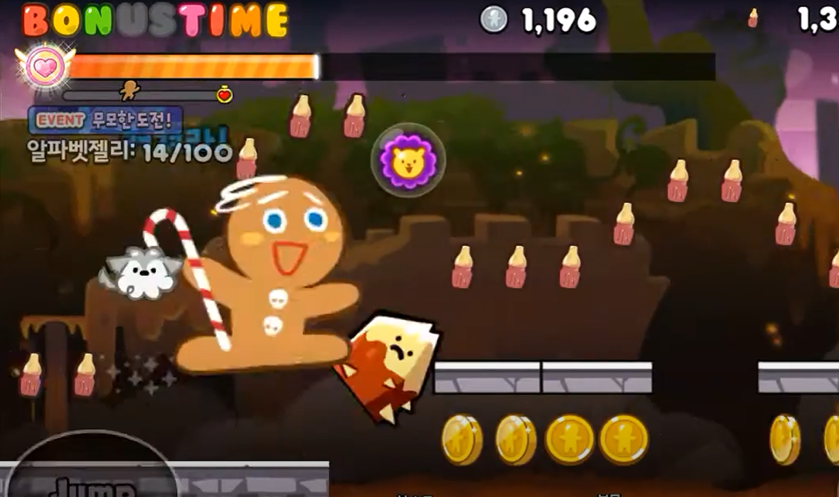
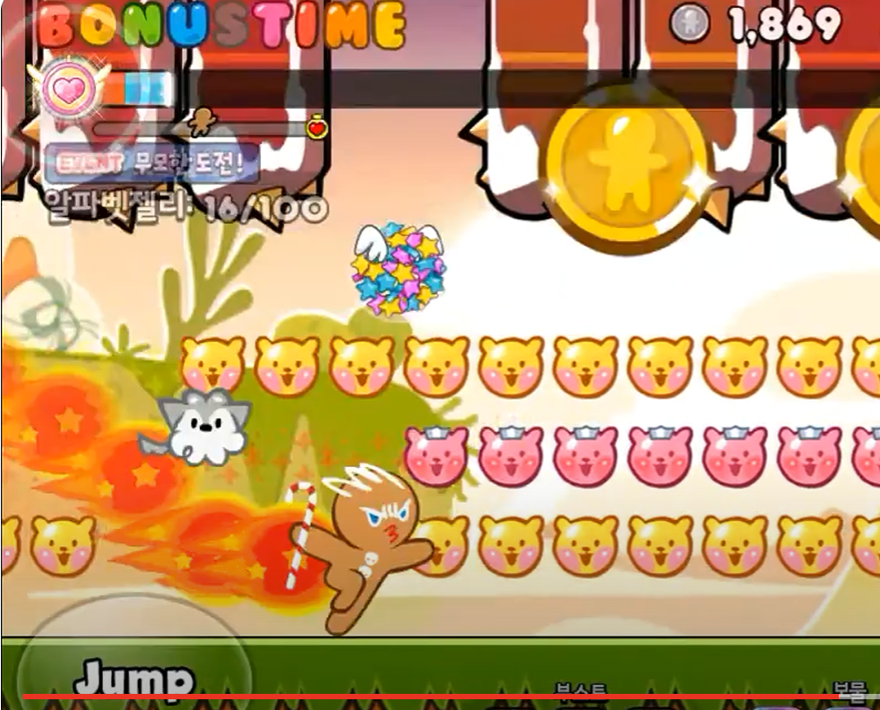
<게임 내 아이템>
거대화 물약
체력 물약
질주화 물약
쿠키 체력 회복
쿠키 속도 증가
장애물 파괴 가능
쿠키 크기 증가
장애물 파괴 가능

Slide 5
개발일정
1주차 : 필요한 리소스 수집 및 프로그램 틀 기획
2주차 : 캐릭터 쿠키 조작 구현 (달리기, 점프, 슬라이드)
3주차 : 배경 및 장애물 구현
4주차 : 충돌 처리 구현
5주차 : UI (체력바, 점수 표시 등) 구현
6주차 : 아이템 효과 구현
7주차 : 디테일 구현 및 수치 조정
(체력 감소량 조절, 낙사 처리, 젤리 배치 등)
8주차: 버그 수정 및 최종 점검

Slide 6
쿠키런 모작 게임 기획서
2023180005 김다은

Slide 7

목차
기본 게임 정보
원작과의 차이점
게임 방식
1. 게임 화면
2. 조작법
기타 요소

Slide 8
게임 기본 정보
게임 장르 : 러닝 액션
게임 모티브 : 미국의 진저 브레드맨 동화
게임 소개 : 점프와 슬라이드로 조작을 하며 스크린의 장애물들을 피해 달리면서 젤리를 먹어 높은 점수 획득이 목표
게임 오버 : 체력이 모두 소진되거나 구멍에 빠져 낙사 시 게임 종료
체력 -> 달리는 동안 지속적으로 감소 장애물에 부딪혔을 때도 감소

Slide 9
원작과의 차이점
플랫폼 : 원작 – 모바일 (이번 모작 프로젝트에서는 PC로 진행)
원작에서는 보너스 젤리들을 모으면 보너스 타임이 발동되고 보너스 타임 맵으로 이동된다. 보너스 타임 동안에는 체력이 감소하지 않으며 많은 젤리 획득 가능이 가능하다. 이번 모작에서 보너스 타임은 구현하지 않을 예정이다.
원작에서는 다양한 쿠키와 펫이 등장하고 고유의 능력을 갖는다.
이번 모작에서는 러닝 액션 구현을 최우선으로 두고 쿠키와 펫의
다양성 및 능력 등은 구현하지 않을 예정이다. (만약 시간이 남는다면
추가로 일부만 구현할 의사는 있지만 과연 가능할지..ㅜ)

Slide 10
<게임 방식 -게임 화면>
점수
체력바
체력이 모두
소진되면
게임 종료
젤리
젤리를 먹으면 점수 증가
쿠키
장애물
장애물과 충돌 시
체력 감소
구멍
구멍에 빠지면 낙사 -> 즉시 게임 종료

Slide 11
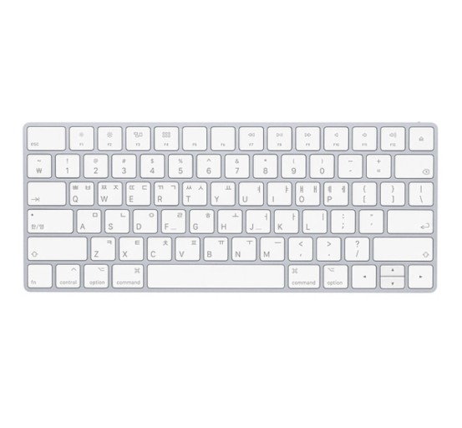
<게임 방식 -조작법>
스페이스 바 - 점프
(두 번 누르면 이단 점프)
아래 방향키 – 슬라이딩
(누르고 있는 동안 적용)

Slide 12
<기타 요소 - 아이템>
거대화 물약
체력 물약
질주화 물약
쿠키 체력 회복
쿠키 속도 증가
장애물 파괴 가능
쿠키 크기 증가
장애물 파괴 가능

